Slide 1
Измерение информации
10 класс

Slide 2
Можно назвать 3 различных подхода к определению количества информации
Содержательный
Вероятностный
Алфавитный

Slide 3
Содержательный способ определения количества информации:
Сообщение информативно, если в нем содержатся новые и понятные сведения.
Чем больше информативность , тем большее количество информации содержится в сообщении.
Задание. Определите количество информации в сообщениях с позиции «много», «мало» или «нет»:
1.Столица России- Москва.
2.Сумма квадратов катетов равна половине гипотенузы.
3.Дифракцией света называется совокупность явлений, которые обусловлены волновой природой света и наблюдаются при его распространении в среде с резко выраженной оптической неоднородностью.
4.Эйфелева башня имеет высоту 300 метров и вес 9000 тонн.

Slide 4

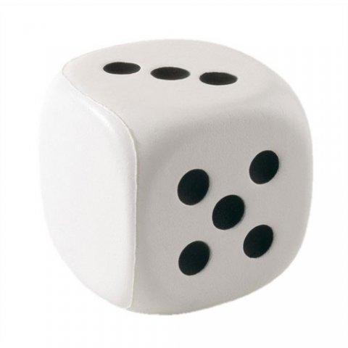
Вероятностный подход в измерении информации
Если произошло одно из N равновероятных событий , то неопределенность наших знаний уменьшается в N раз.
Примеры:
1.При броске монеты возможен один результат из двух. После броска неопределенность знаний уменьшится в 2 раза.
2.При броске кубика возможен один результат из шести. После броска неопределенность знаний уменьшится в 6 раз.
Во втором случае мы получаем большее количество информации.
Если происходит одно из одного возможного события , мы не получаем информации.

Slide 5
Определения
Количество информации, которое содержится в сообщении, что произошло одно событие из двух равновероятных , принято за единицу информации и равно 1 биту.
  Или
  1 бит – это такое количество информации, которое уменьшает неопределенность наших знаний в 2 раза.

Slide 6
Рассмотрим задачу определения количества информации, необходимой для угадывания числа(5) из дипазона 1-16
Вопрос | Ответ | Неопределенность знаний | Полученное кол. информации
Число больше 8? | нет | 8 | 1 бит
Число больше 4? | да | 4 | 1 бит
Число больше 6? | нет | 2 | 1 бит
Число 5? | да | 1 | 1 бит
Итого |  |  | 4 бита
Вывод: количество информации, необходимое для угадывания одного из 16 чисел равно 4 бита.

Slide 7
Для определения количества информации можно использовать формулу:
N=2^{i}
N – количество возможных равновероятных событий
i– количество информации, полученное при совершении события
i определяется подбором или по формуле:
i=log₂N=lnN/ln2
Задачу на отгадывание числа можно решить
1)с использованием формулы N=2^{i} методом подбора
16=2^{i} , отсюда i=4 бита
2)по формуле i=log₂N=lnN/ln2, используя калькулятор
i=ln16/ln2=4 бита

Slide 8
Для неравновероятных событий следует использовать формулу: i=log₂(1/p), где p=k/n
i – количество информации;
P – вероятность события;
K –величина, показывающая, сколько раз произошло интересующее нас событие;
N – общее количество событий

Slide 9
Задания
1.Выразите из формулы определения количества информации величины: p, k, n.
2.«Вы выходите на следующей остановке?»,- спросили человека в автобусе. «Нет.»,- ответил он. Сколько информации содержит ответ?
3.Вы подошли к остановке, когда горел желтый свет. После этого загорелся зеленый. Сколько информации вы при этом получили?
4.При угадывании целого числа в некотором диапазоне было получено 8 бит информации. Сколько чисел содержит этот диапазон?
5.В корзине лежат 8 черных шаров и 24 белых. Сколько информации несет сообщение о том, что достали черный шар?
6.В ящике лежат перчатки (белые и черные). Среди них 2 пары черных. Сообщение о том, что из ящика достали пару черных перчаток, несет 4 бита информации. Сколько пар белых перчаток было в ящике?

Slide 10
Алфавитный подход к измерению информации
Данный подход используется в вычислительной технике.
Формулы для расчетов : N=2^{i}, i=log₂N
(i=lnN/ln2 – для расчетов на калькуляторе).
Где N – мощность алфавита, i – количество информации, содержащейся в одном символе алфавита.
Под мощностью алфавита понимают количество символов алфавита (заглавные и прописные буквы, цифры, знаки препинания, специальные символы).
Правило для измерения информации с точки зрения алфавитного подхода:
Найти мощность алфавита N.
Найти информационный объем одного символа i.
Найти количество символов в сообщении.
Найти информационный объем всего сообщения.

Slide 11
Задания.
1.Найти объем информации, содержащейся в тексте на русском языке. (N=87)
2.Сравните объем информации, содержащейся на странице русского текста и китайского.
3.Найти информационный объем страницы компьютерного текста. Произвести приблизительные расчеты.

Slide 12
Источники информации, представленной в презентации
Н. Угринович. Информатика и информационные технологии. 10 – 11 класс, м. БИНОМ. Лаборатория знаний. 2007 г.
http://im4-tub-ru.yandex.net/i?id=16903848-33-72
http://im8-tub-ru.yandex.net/i?id=441830287-50-72
http://www.5byte.ru/z10/0001.php
http://www.5byte.ru/z10/0002.php

